Slide 1
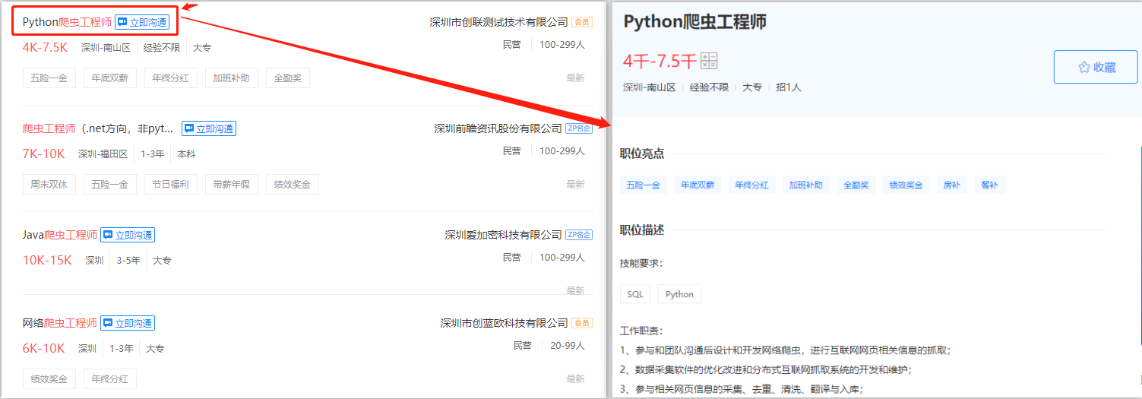
采集字段
职位名称、职位薪资、职位描述、职位链接等。

Slide 2
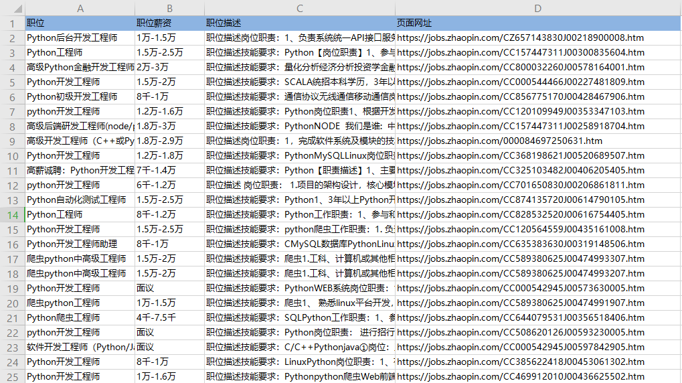
采集结果
采集结果可导出为Excel、CSV、HTML、数据库等多种格式。导出为Excel示例：

Slide 3
采集步骤
步骤一：打开网页
步骤二、输入关键词并搜索
步骤三、建立【循环-点击元素】，进入每个职位的详情页
步骤四、提取职位详情页中的字段
步骤五、编辑字段
步骤六、创建【循环翻页】，采集多页数据
步骤七、启动采集

Slide 4
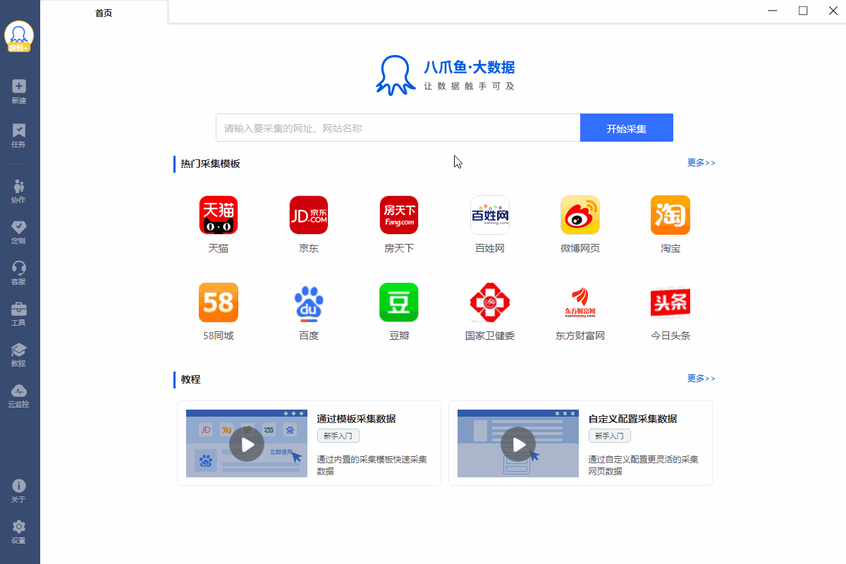

Slide 5
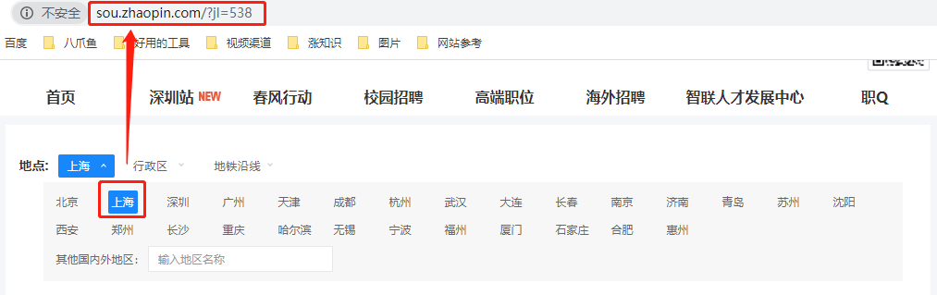
特别说明：
a. 打开网页后，如果开始开始【自动识别】，请点击【不再自动识别】或【取消识别】将其关掉。因为本文不适合使用【自动识别】。
b. 【自动识别】适用于自动识别网页上的列表、滚动和翻页，识别成功后直接启动采集即可获取数据。详情点击查看 【自动识别】教程
c. 示例中输入的网址 https://sou.zhaopin.com/?jl=765 ，是深圳智联招聘的网址，可根据需求，更换目标城市，得到相关网址。

Slide 6
步骤二、输入关键词并搜索
1、输入关键词并搜索
选中搜索框，在操作提示框中点击【输入文本】，输入要搜索的职位或公司，如【爬虫工程师】、【python工程师】等。
选中【搜索】按钮，在操作提示框中点击【点击该元素】，出现搜索结果列表页。

Slide 7
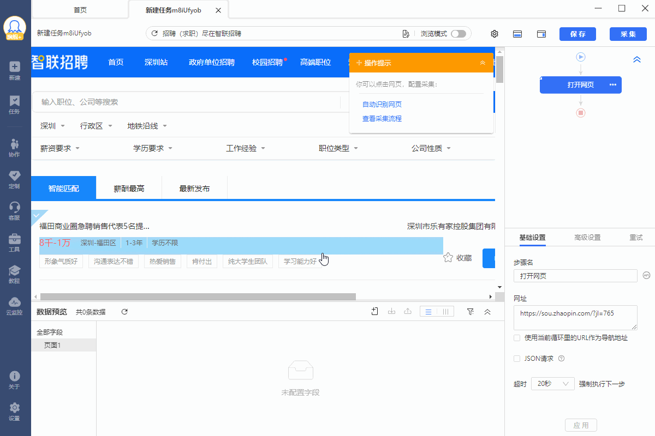

Slide 8
2、设置滚动，以加载更多职位列表
搜索后，向下滚动页面加载出新的职位列表，在八爪鱼中也需设置滚动。
在【点击元素】下方的设置页面，点击【高级设置】，设置【页面加载后向下滚动】，滚动方式为【直接滚动到底部】，【滚动次数】为4次，【每次间隔】2秒 ，设置后保存。

Slide 9
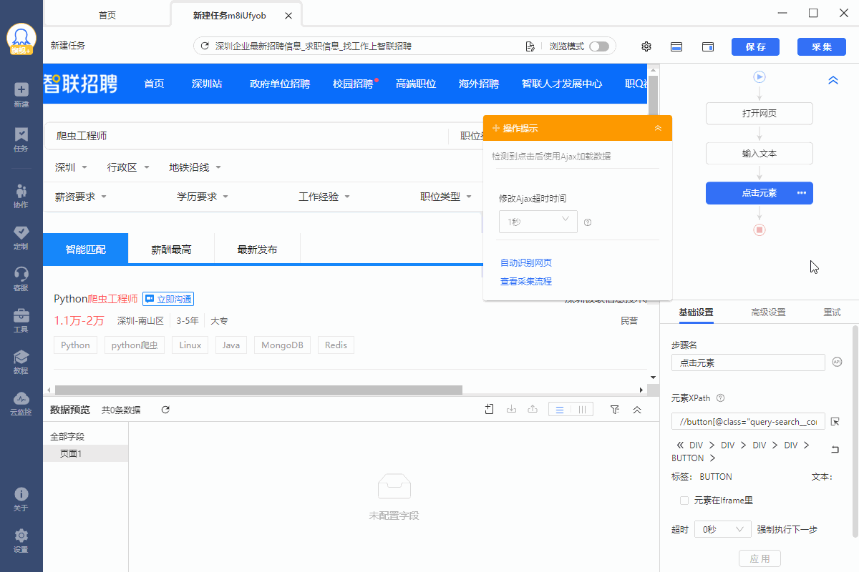

Slide 10
步骤三、建立【循环-点击元素】，进入每个职位的详情页
通过以下几步，实现循环点击每个职位链接，进入职位详情页
① 选中页面上第1个职位链接
② 在黄色操作提示框中，点击【选中全部】，以选中全部职位链接
③ 点击【循环点击每个元素】，进入第1个职位的详情页

Slide 11
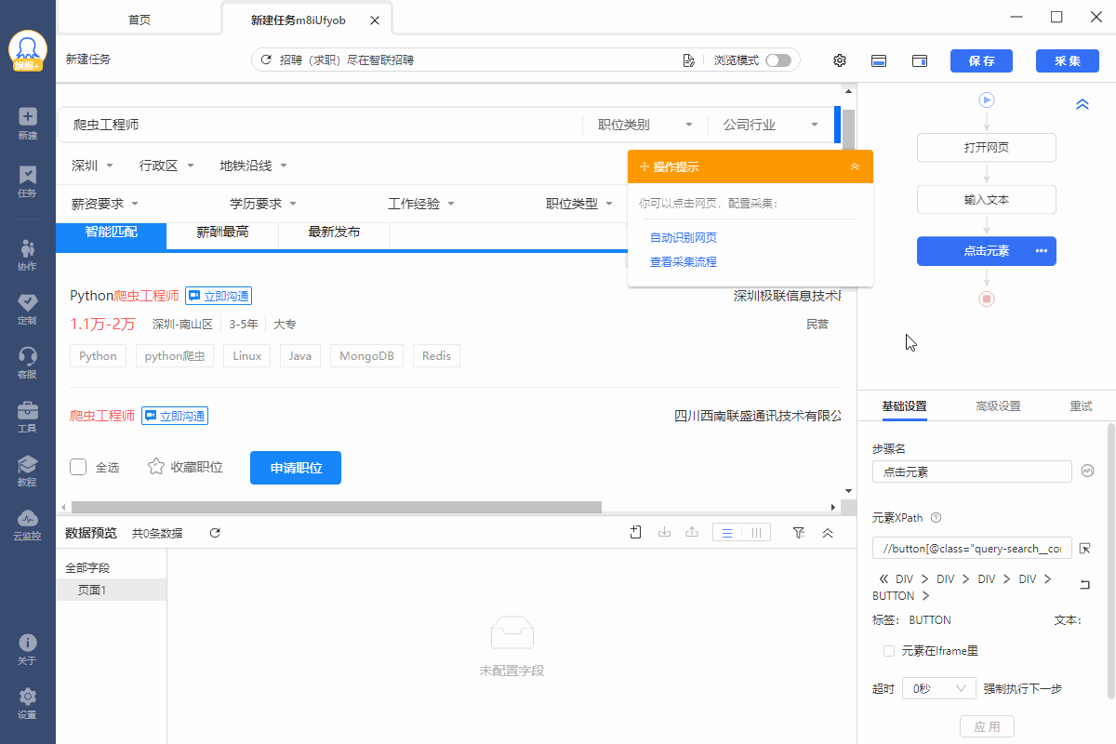

Slide 12
步骤四、提取详情页中的字段
进入详情页后，手动提取我们需要采集的字段。
不同类型的字段有不同的提取方式：
1、采集文本
选中页面中的文本，然后在操作提示框中点击【采集该元素文本】。
职位名称、职位薪资、职位描述等文本类型的字段，均可这样提取。

Slide 13
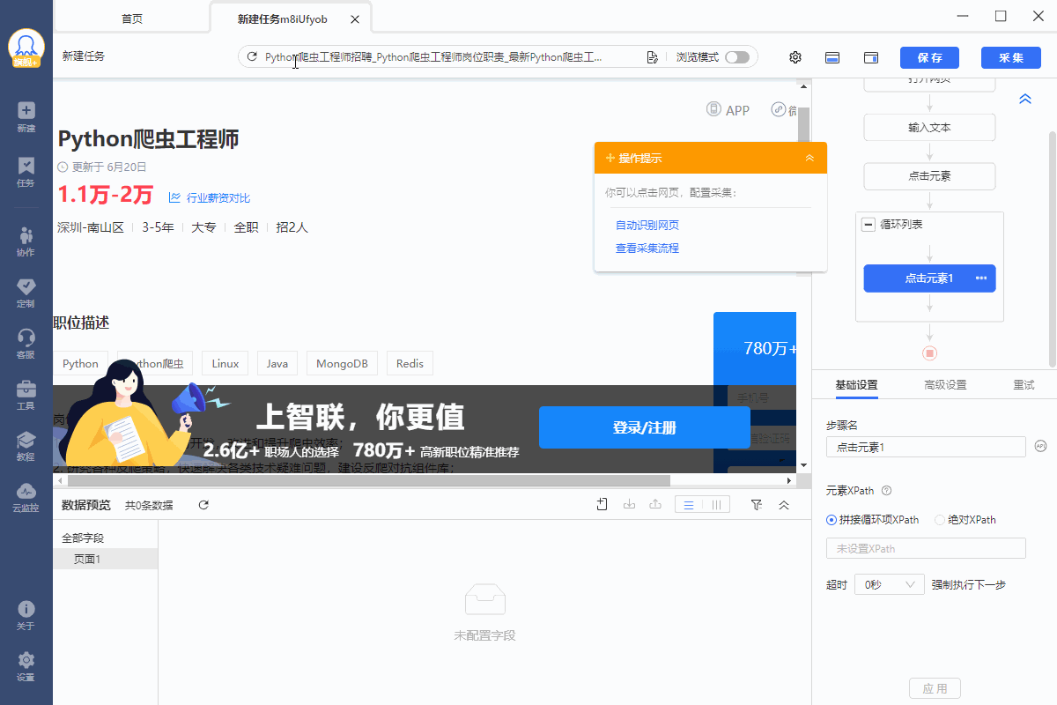

Slide 14
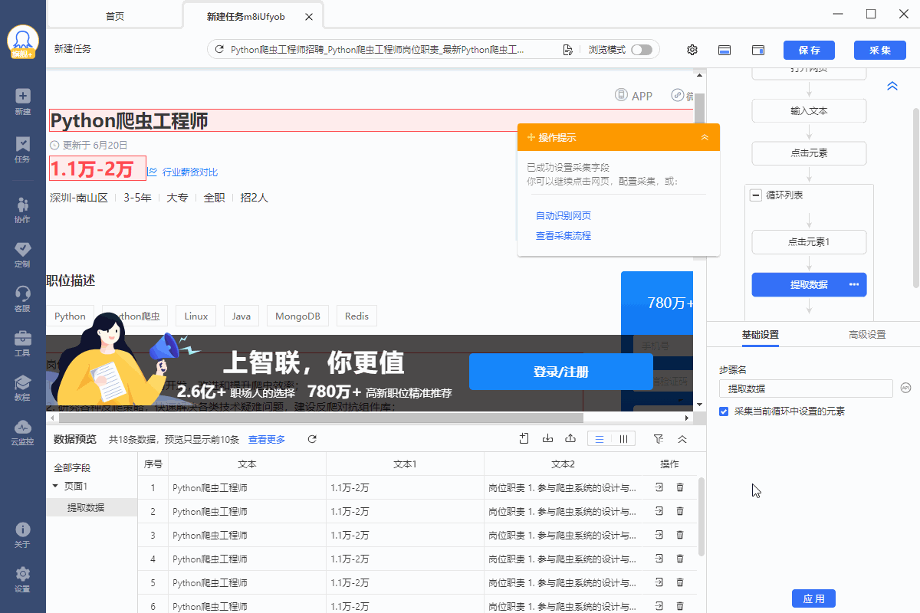
2、采集页面网址
进入【提取数据】设置页面，点击 【+】 按钮，选择【添加当前页面信息】-【页面网址】，然后保存

Slide 15
步骤五、创建【循环翻页】，采集多页数据
1、创建【循环翻页】
如果只是采集一页数据，可跳过此步骤。
如果需要翻页以采集多页数据：
点击规流程图里的【循环列表】，让页面返回到上一级页面。选择页面中的【下一页】按钮，在操作提示上单击【循环点击下一页】，创建【循环翻页】。

Slide 16
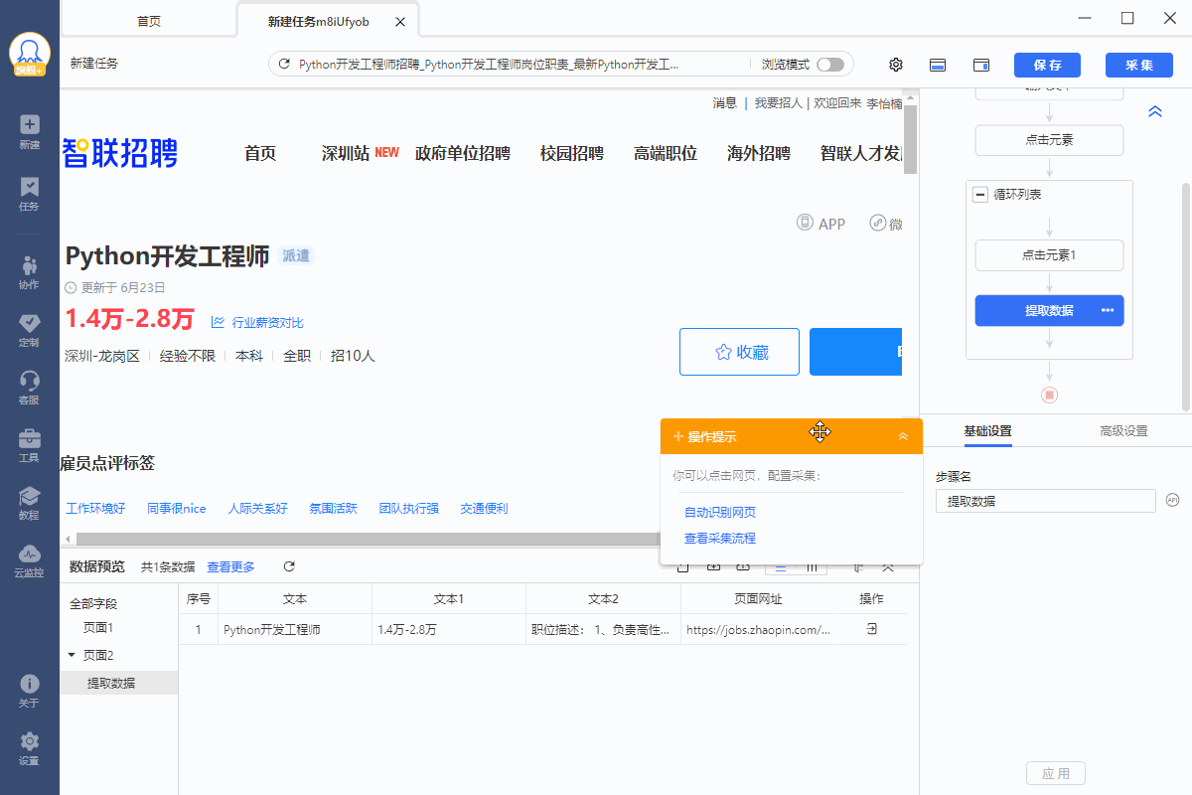

Slide 17
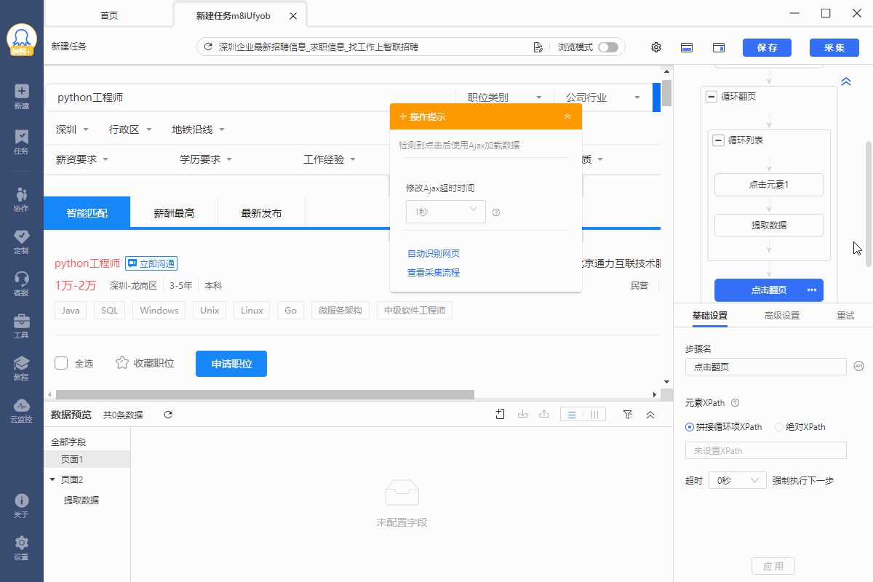
2、设置滚动
【点击翻页】后，也会向下滚动页面加载出新的职位列表，也需设置滚动。
在【点击翻页】步骤下方的高级设置页面，设置【页面加载后向下滚动】，滚动方式为【直接滚动到底部】，【滚动次数】为4次，【每次间隔】2秒 ，设置后保存。

Slide 18
3、修改【循环翻页】的XPath
默认的【循环翻页】XPath会在最后一页重复翻页，导致其他关键词无法输入并采集，需修改【循环翻页】XPath。
进入【循环翻页】设置页面，修改XPath为：//button[text()="下一页" and not(@disabled)] 。

Slide 19
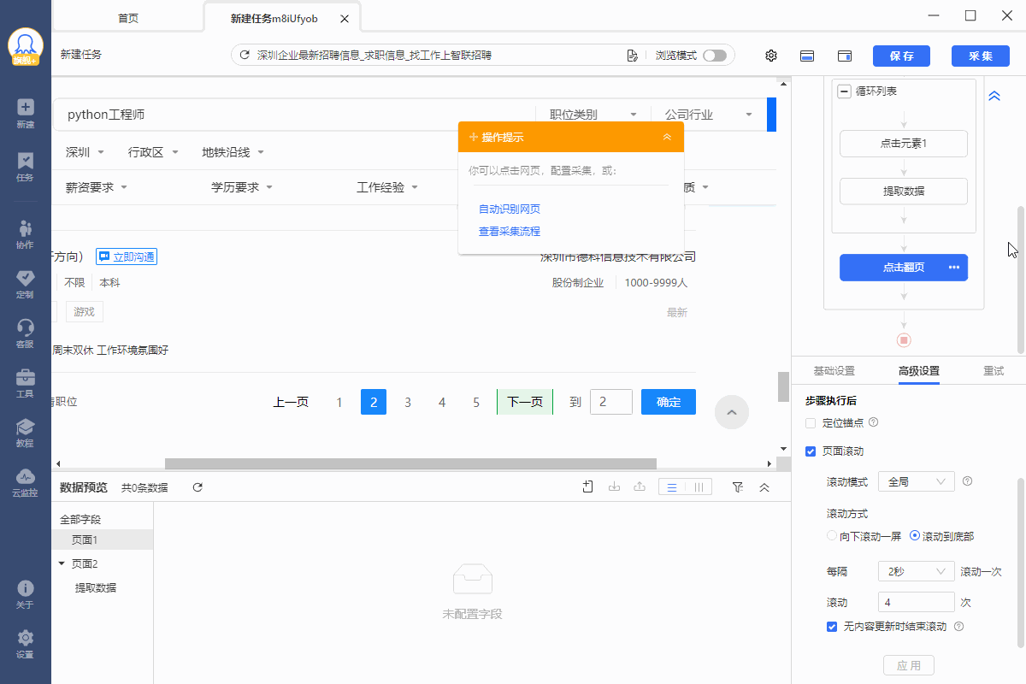

Slide 20
步骤六、编辑字段
点击规流程图里的【提取数据】，让页面返回到职位详情页页面。
在【当前数据预览】页面，删除多余字段，修改字段名，移动字段顺序等。

Slide 21
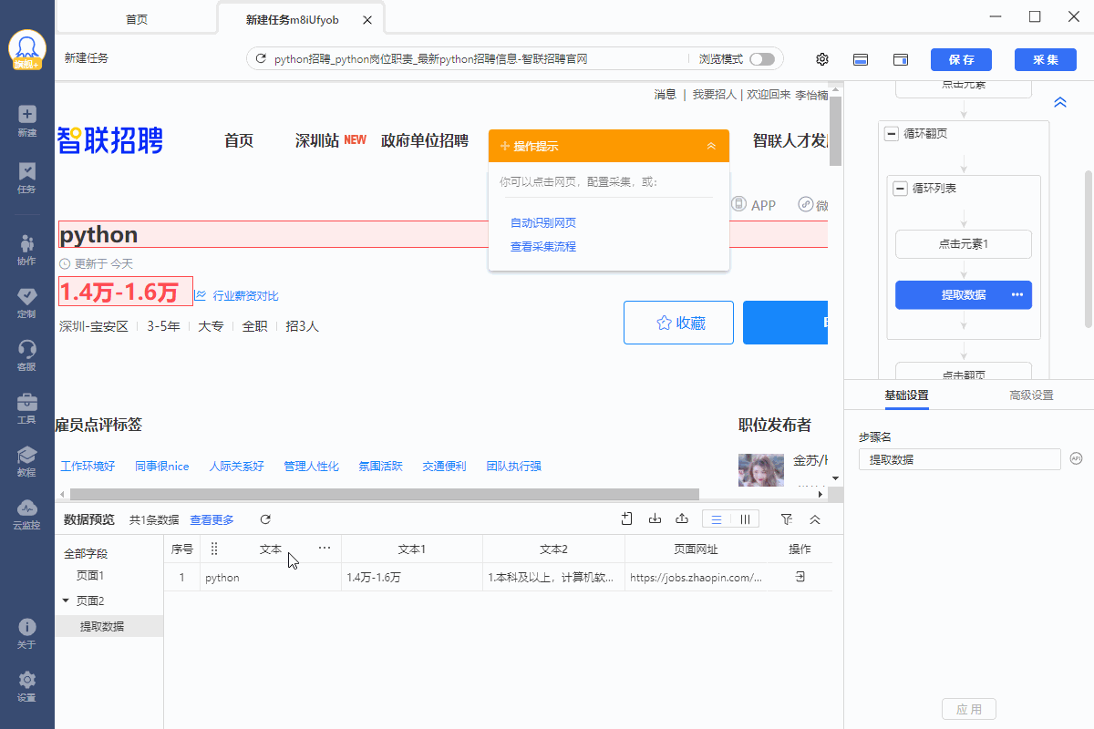

Slide 22
步骤七、启动采集
1、点击【采集】并【启动本地采集】。启动后八爪鱼开始自动采集数据。

Slide 23
